Slide 1


건강밥상 이야기
- 임자있탕
발안바이오과학고
김영준 김성진

Slide 2

목차
01 임자있탕 소개
▷ 작품 사진과 작품을 선정한 이유.
▷ 임자있는 밥상 소개.
▷ 건강밥상이 될 수 있었던 이유.
02 조리과정
▷ 각 조리과정의 팁! 의도!
03 우리 배우고 왔어요~
▷ 군산에서 임자수탕을!

Slide 3
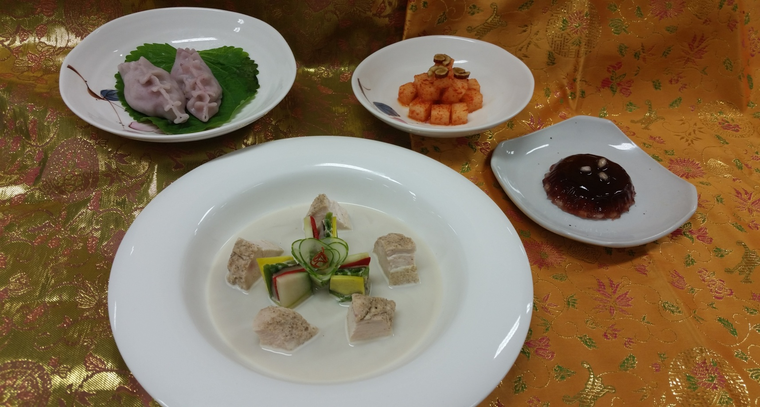
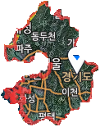
01
컨셉: 우리나라 여름 보양식 하면 삼계탕? 아무리 이열치열이라지만 우리나라의 여름
정말 덥습니다. 삼계탕처럼 몸보신을 할 수 있으면서 차가운 보양식은 없을까요??
궁중 여름 보양식 임자수탕! 여름 차게 먹는 만두 규아상! 가을이 철이지만 수분보충에
효과적인 배깍두기!궁중 연회에서나 맛 볼수있는 임금님도 잘못먹었다던 과편!
작품선정 배경: 경기도는 대소비시장인 서울을 중심으로 농목축업이 발달하여왔습니다.
주요농작물에 참깨, 쌀이 있으며 수도권 소비시장을 중심으로 전국에서 목축업이 가장
발달한 지역의 하나입니다. 또 조선시대때 궁중음식문화가 발달한 서울 경기지역의
특색을 살려 궁중의 여름을 밥상에 표현해보았습니다.

Slide 4
음식소개
쌈떡규아상
*만두피는 일반 밀가루 만두피가 아닌 떡을 이용하여 쫄깃쫄깃한 식감을 느낄수 있습니다.
*규아상의 만두속은 담백한 맛에 상큼함을 추가하여 임자수탕의 맛을 보완해 줍니다.
*소고기가 아닌 닭다리살을 이용하여 풍부한 육즙 , 적당한 지방, 감칠맛을 느낄수 있다.
임자있탕
*임자수탕의 재료,고명을 한입크기로 묶어주어 한입에 영양소와 맛을 느낄수있습니다!
*닭가슴살은 삶아서 찢지않고 통으로 저온조리하여 전통 궁중음식에 현대적인 조리법을 응용하였습니다!
*담음새도 좀더 깔끔하고 현대적이고 먹기에도 실용적인 담음새!

Slide 5
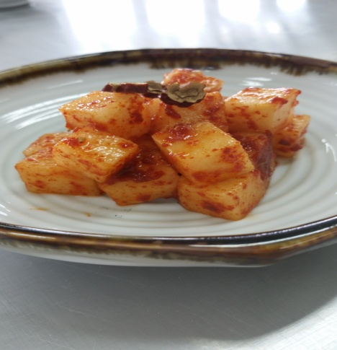
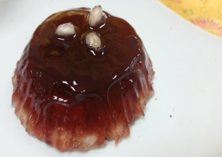
배깍두기
  *제철인 배를 사용하여 아삭하고 시원한 맛을 느낄 수 있습니다.
  *배의 단맛으로 새콤 달콤하게 즐길 수 있습니다.
오미자 과편
* *오미(五味)란 맵고, 쓰고, 달고, 시고, 떫은 다섯 가지 맛으로 복합적으 로 어우러져 특별한 맛을 느끼게 해줍니다.
*오미자과편에 보리수단을 넣음으로써 조금 더 쫄깃하고 톡톡 튀는 식감을 느끼게 해 는 식감을 느낄 수 있습니다.

Slide 6
왜 건강한가?
임자있탕: 임자수탕의 주재료인 깨는 불포화지방산이 풍부하여 피부는 물론 건강에 좋은 식재료입니다. 닭은골다공증을 예방하고 단백질이 많아 두뇌활동 을 촉진하며 산후회복식에 좋습니다. 닭뼈로 육수를 내었고 닭가슴살로
저온조리를 해 맛과 건강을 모두 잡아 여름보양식으로 제격입니다.
쌈떡규아상: 규아상에는 오이, 홍고추, 닭다리살과 쌈무가 들어갑니다. 공통적으로 감기예방과 다이어트에 도움을 줍니다. 닭다리살은 칼로리가 높지 않고 필수 아미노산의 조성이 좋아 남녀노소 누구나 즐길 수 있습니다.
배깍두기: 기관지에 아주 좋은 배에는 펙틴이라는 성분이 들어있습니다. 펙틴은 혈중콜레스테롤 수치를 낮추어 주고, 칼륨은 나트륨을 배출시켜주어 고혈압을 예방하는데에 도움을 줍니다.또 칼로리가 낮고 소화도 잘 시켜줍니다.
오미자과편: 오미자는 심장을 강하게 하고 혈압을 내리며 면연력을 높여줍니다.
또 기침이나 갈증등을 치료하는 데 도움이 되고 풍부한 비타민 성분이 빠른 시간내에 무더운 여름에 지쳐있는 심신의 피로회복을 돕습니다.

Slide 7
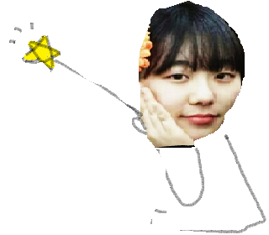
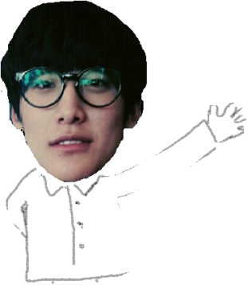


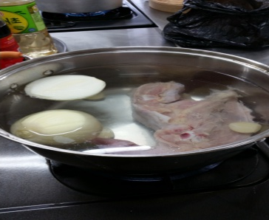
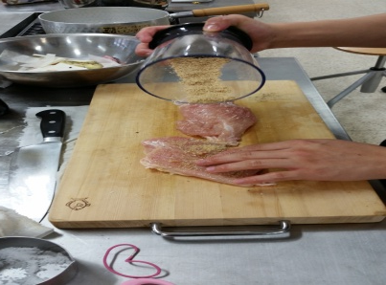
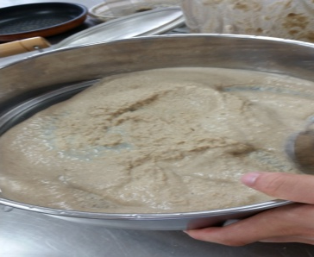
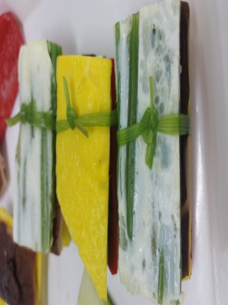
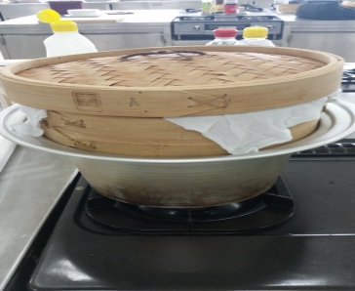
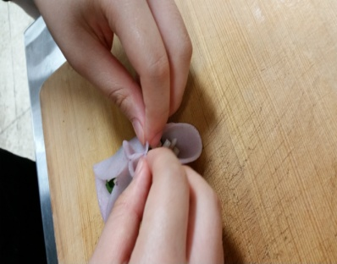
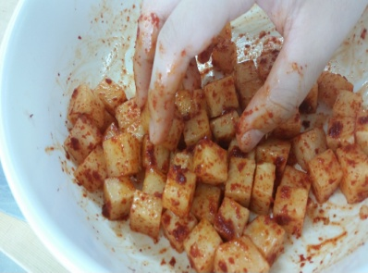
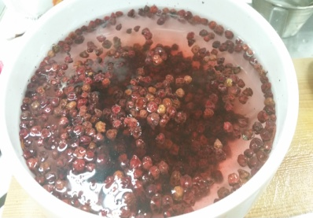
요리 과정
요리의 포인트 콕 !
02
01
02
03
04
닭가슴살에 고소한 양념을 해준후 저온조리를 한다.
궁중 우리음식에 근래의 조리법을 응용하여 부드러운 가슴살!
임자수탕의 맛은 육수맛.
그 고유의 맛은 유지하기위한 깨와 잣을 이용한 임자수탕 육수
임자수탕의 기본적인 고명, 재료들을 한입크기로 묶음으로써 한입에 모든 영양소를!
육수를 끓일때는 닭을 통째로 넣지않고 닭뼈로 끓이면서 좀더 깔끔한 육수를 맛보여준다.
05
06
07
08
우리 나라의 오래된 전통 조리법 찜을 이용한 만두피 만드는 과정.
밀가루로 된 만두피??
식상합니다.
우리나라의 전통 조리법들을 응용한 규아상.
오미자 과편 을 위한 오미자 우리기 ! 뜨거운 물에서 우리면 쓴맛이 강해지기 때문에 오미자는 찬물에서 우려야 합니다!
임자수탕의 고소,담백 어쩌면 느끼할수도 있는 맛을 보완해주는 매콤달콤 배깍두기

Slide 8
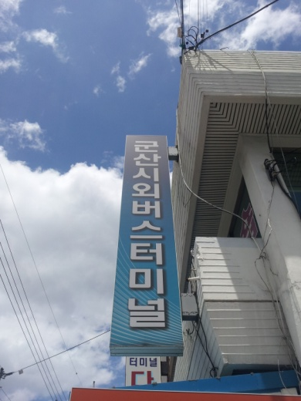
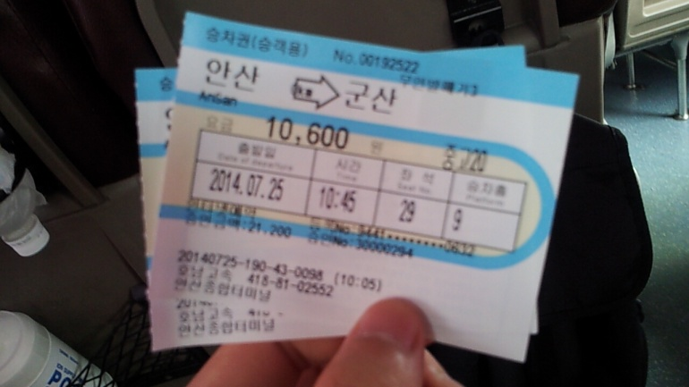
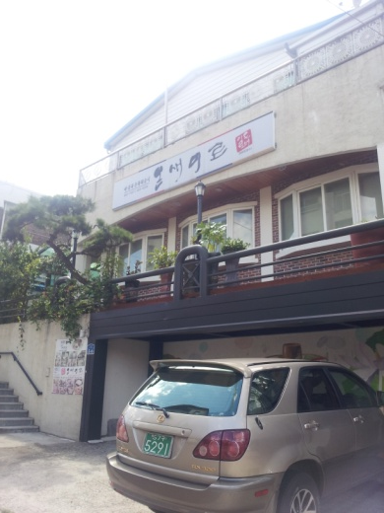
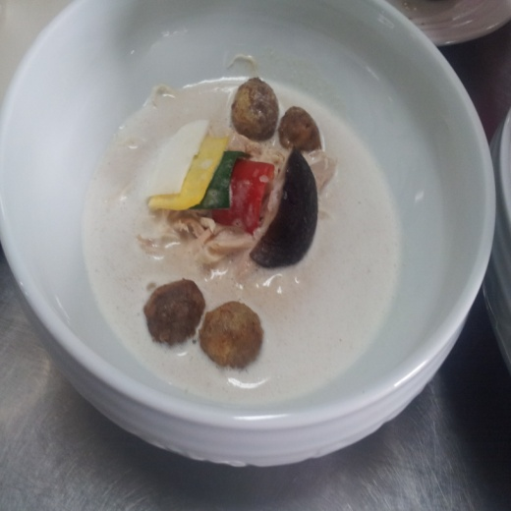
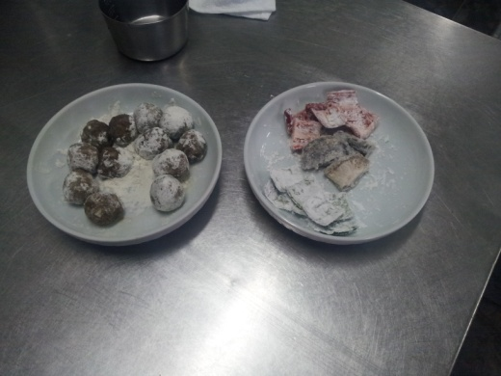
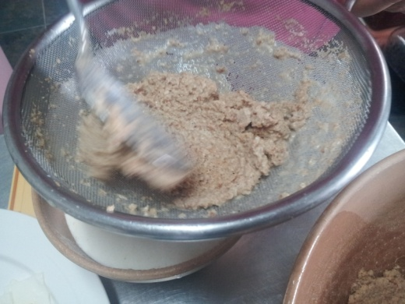
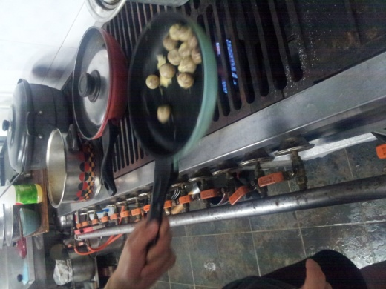
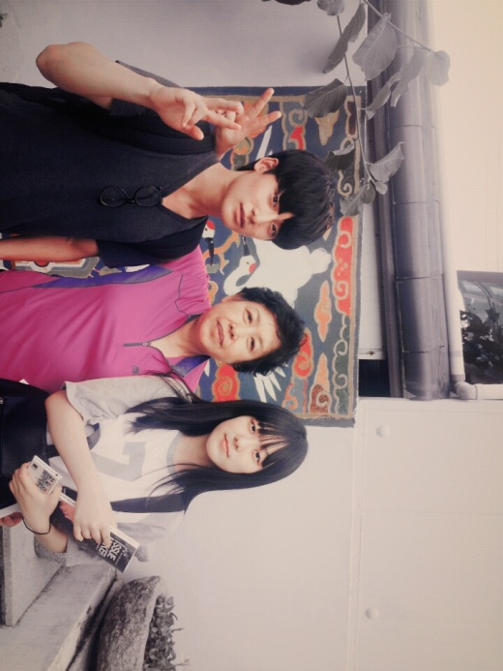
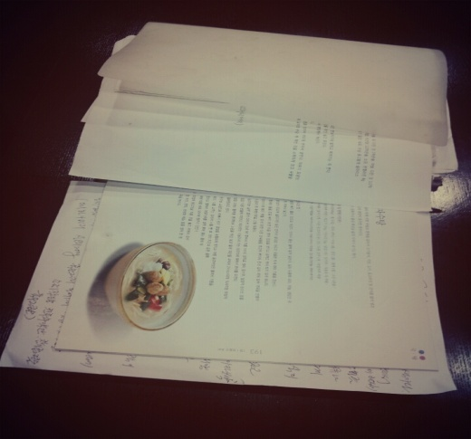
임자수탕을 직접 맛
보고 배웠소.
03

Slide 9
감사합니다.

